Slide 1

Proyecto jardines VENCINDAD
Nombre Integrantes del Proyecto:
Valeria Escudero.
Axel Carrancio.
Sección : 005D.

Slide 2

Solución propuesta
En este proyecto se presenta una pagina web diseñada para realizar la venta de productos para jardinería como maceteros, tierra de hojas, flores y arbustos todo esto para ayudar a una fundación sin fines de lucro.
Donde esto le permitirá a sus clientes monitorear sus compras , ver el detalle de las compras y ver el seguimiento de su compra para su mayor seguridad.
El sistema permitirá tanto el registro de clientes como de admin que cuentan con sus permisos específicos.

Slide 3
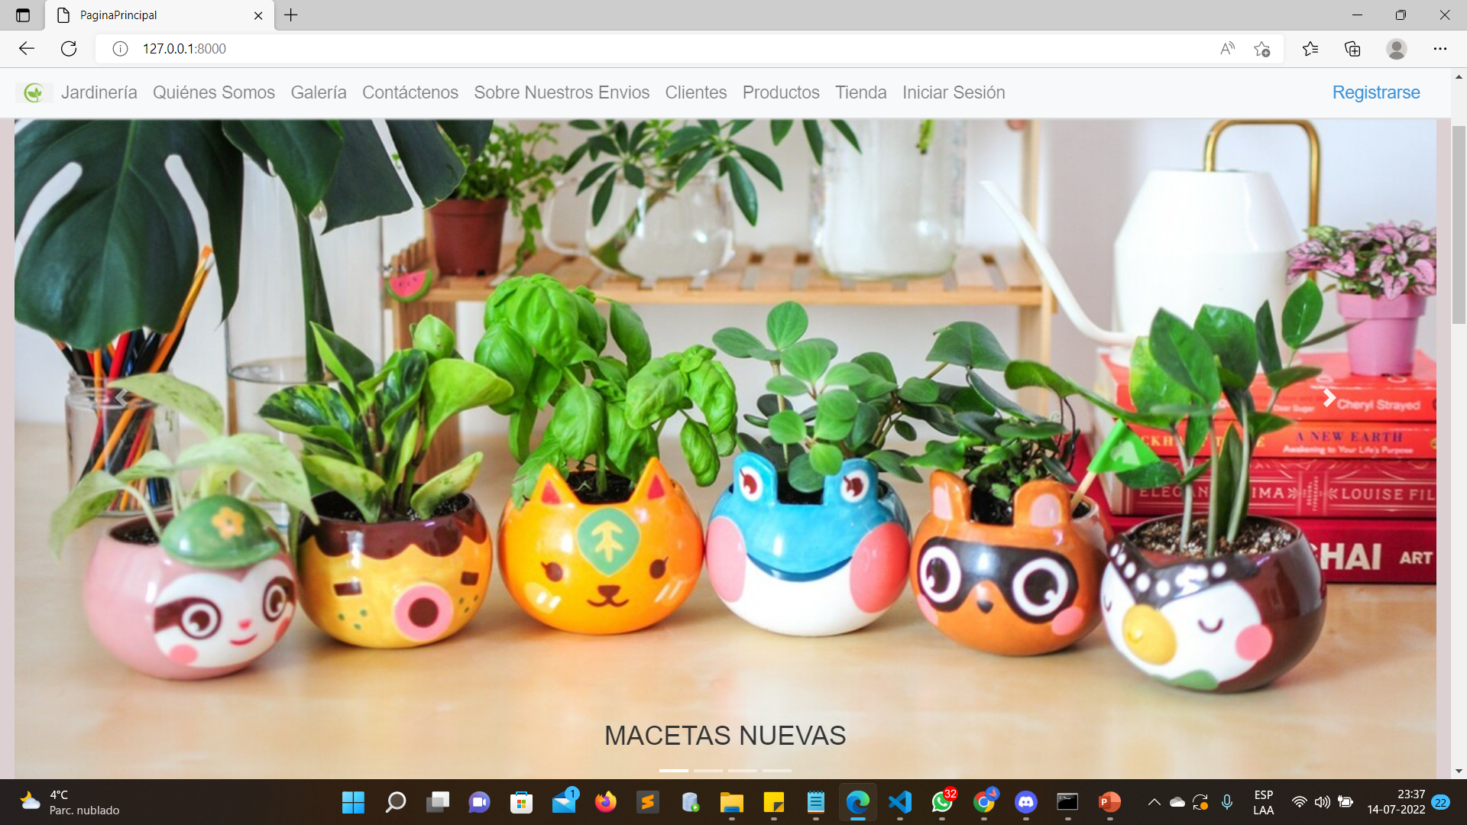
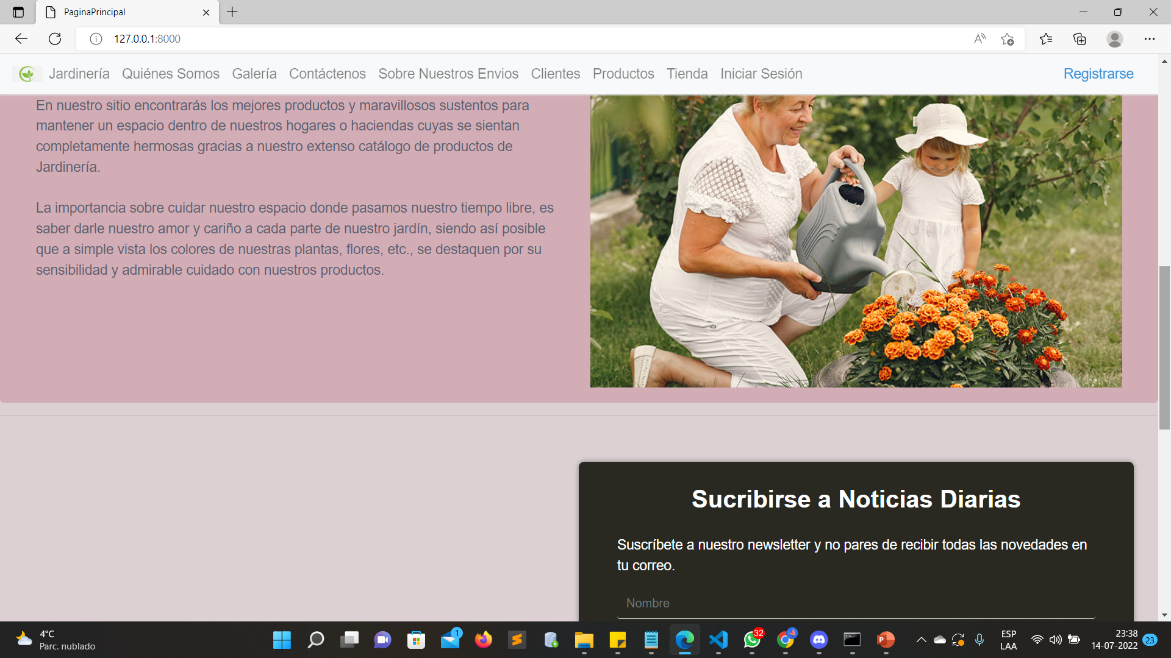
Características PRINCIPALES

Slide 4
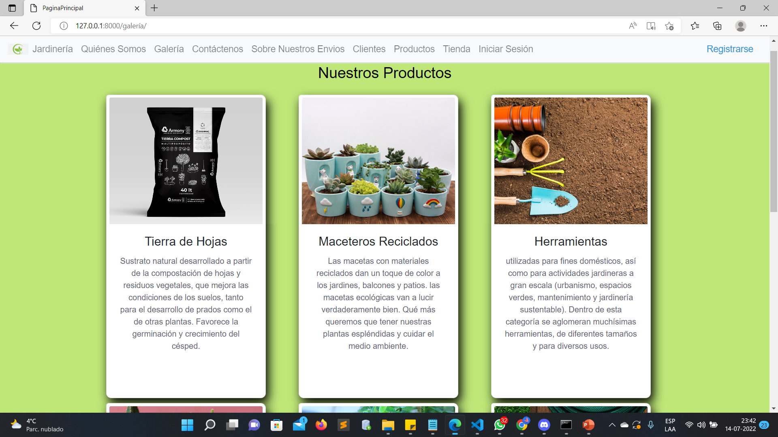
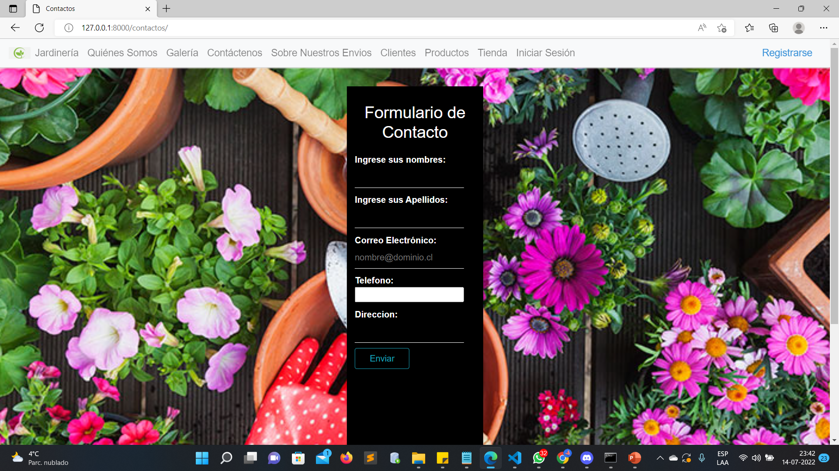
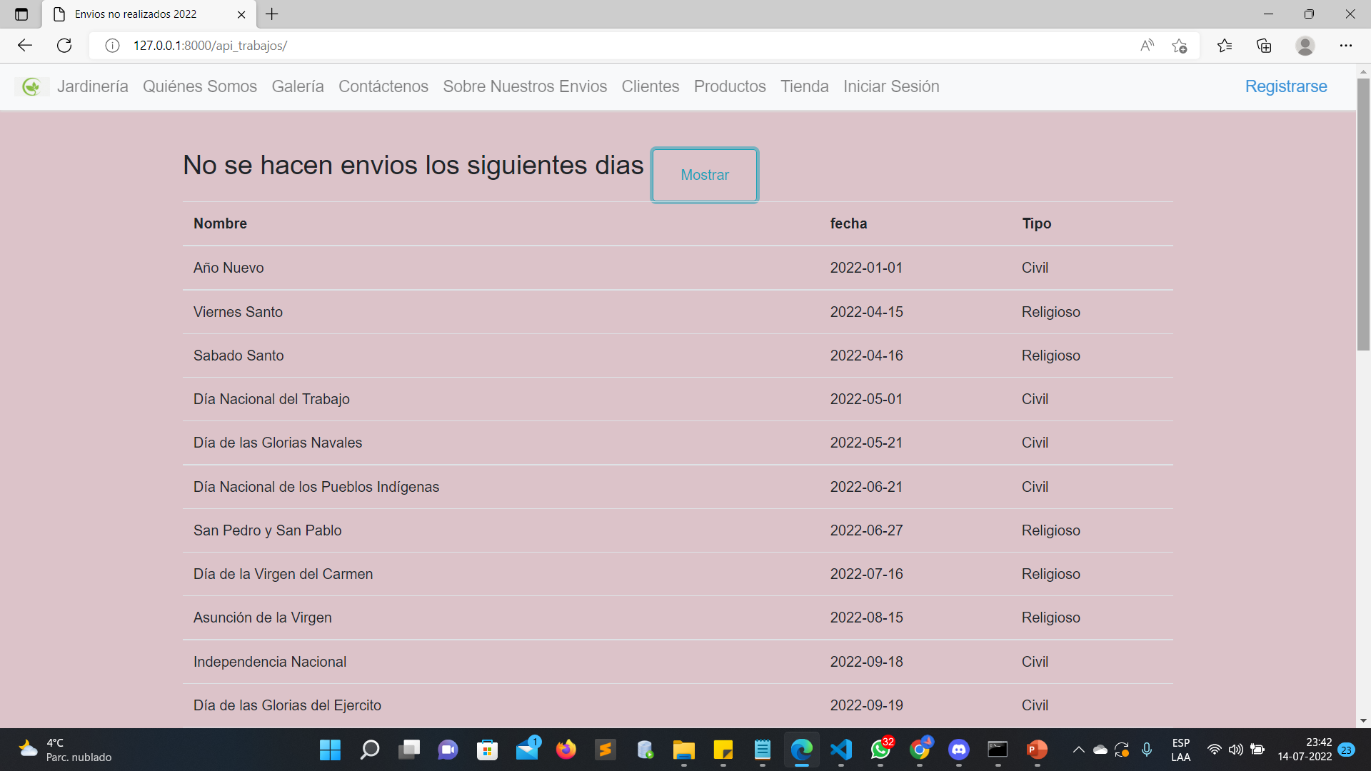
Presentación del menú
GALERIA
FORMULARIO CONTACTO
O
SOBRE NUESTROS ENVIOS

Slide 5
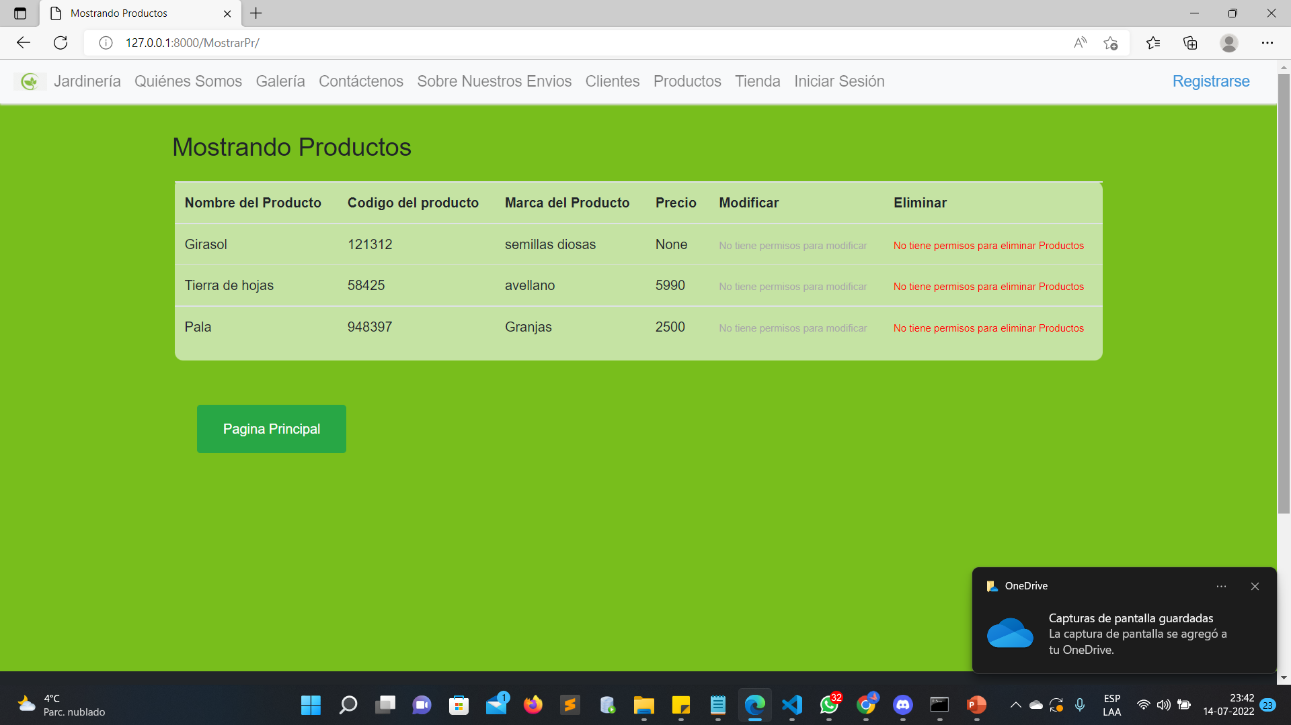
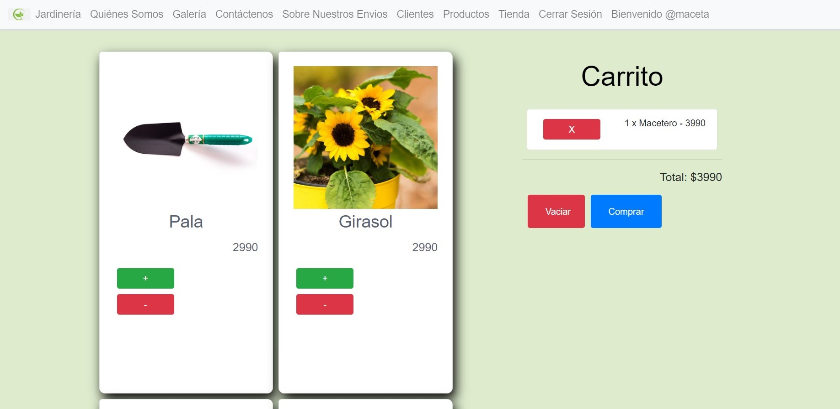
Presentación del menú
MOSTRANDO CLIENTES
MOSTRANDO PRODUCTOS
CARRO DE COMPRA

Slide 6
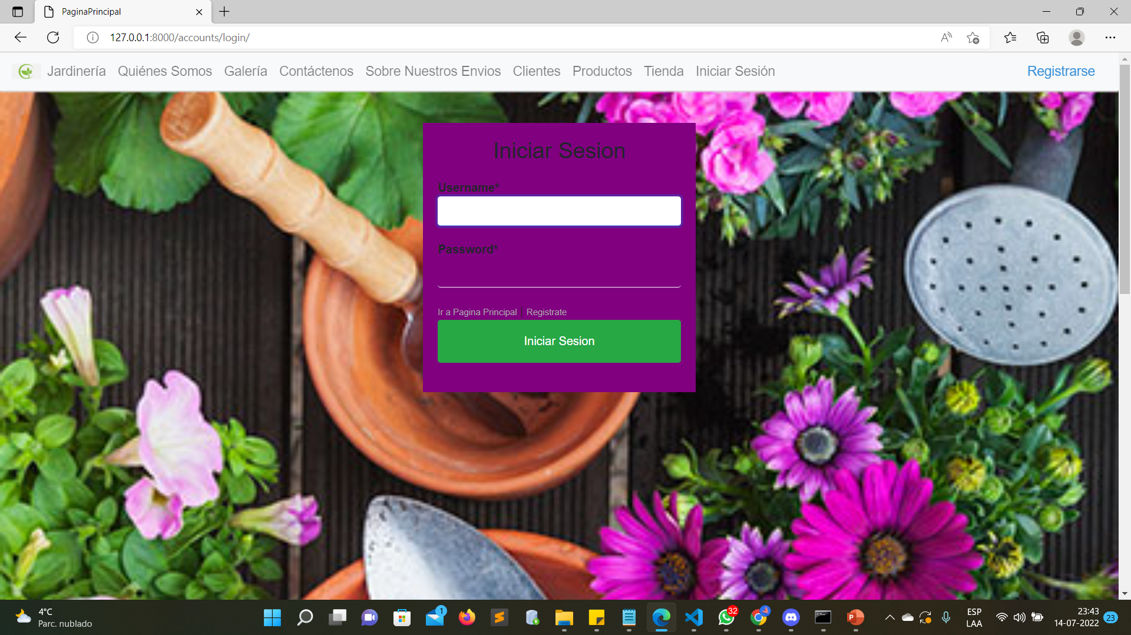
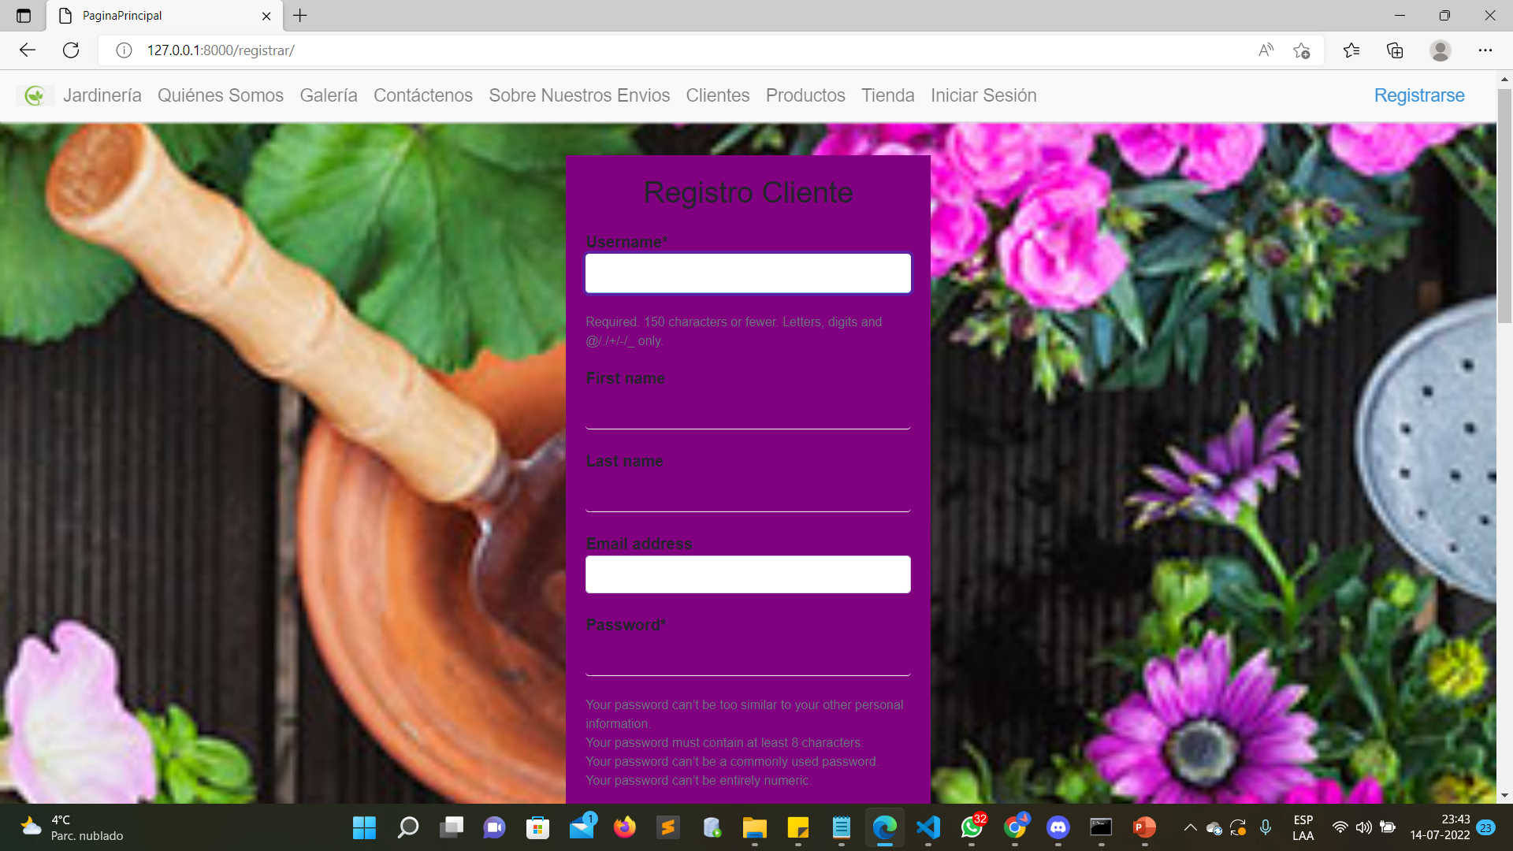
PRESENTACIÓN DEL MENÚ
LOGIN
REGISTRO CLIENTE

Slide 7
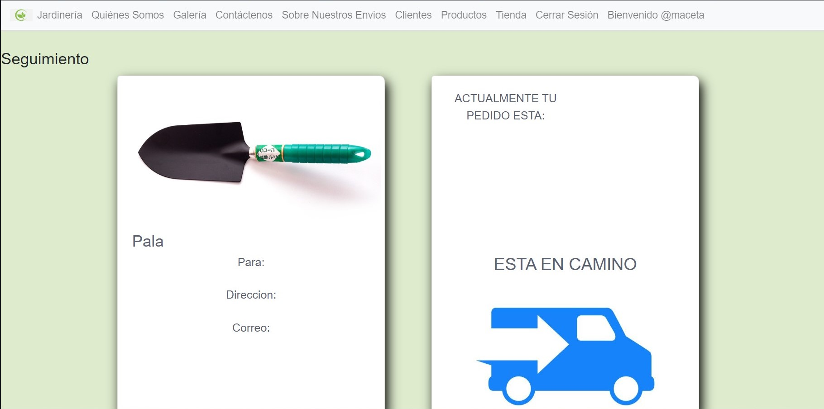
Seguimiento de compra

Slide 8

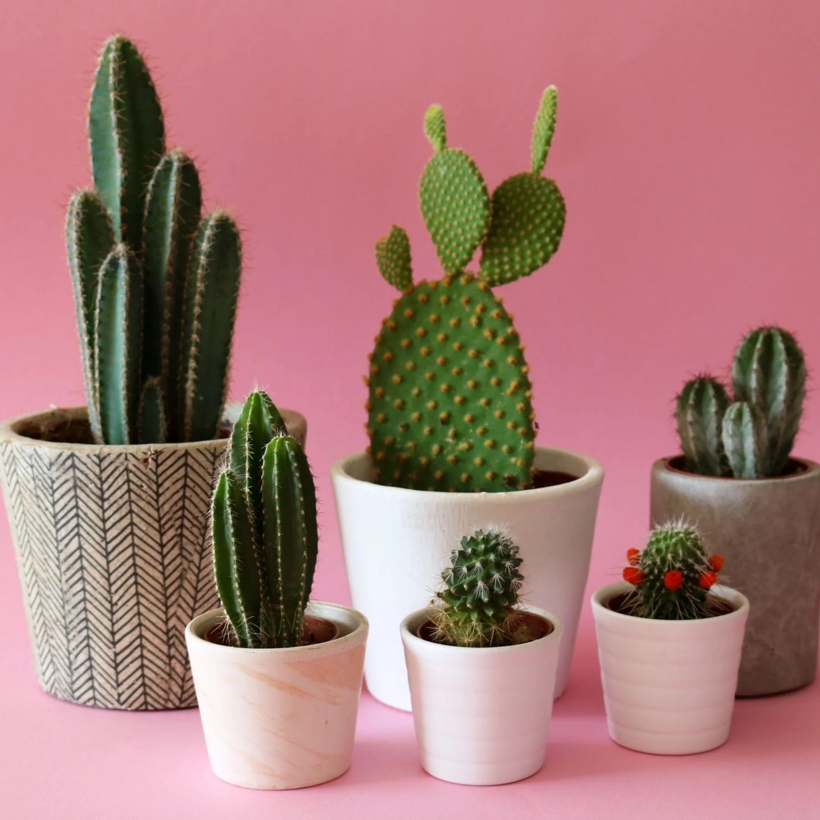


conclusión
Las conclusiones que se pueden extraer del análisis presentado en la fase final precedentes son múltiples. A fin de obtener cierta claridad con los requerimientos presentados.
El objetivo de la pagina web presente era crear un sitio capaz de organizar las comprar de dichos clientes que generaba mantener un listado de sus compras. Este objetivo se pudo cumplir a partir del desarrollo del programa .
Logrando así desarrollar, al final de este trabajo. Una website capaz de ser utilizado por lo vecinos de la comunidad.

Slide 9


Gracias
Valeria Escudero | Axel Carrancio| 005D

